Slide 1
第三章
计算机网络体系结构

Slide 2
主要内容
3.1 计算机网络的体系结构的形成
3.2 计算机网络的体系结构
  3.2.1 计算机网络功能的分层
  3.2.2 协议和协议的分层结构
  3.2.3 计算机网络的体系结构
3.3 典型计算机网络参考模型
  3.3.1 计算机网络的标准化
  3.3.2 OSI参考模型
  3.3.3 TCP/IP参考模型

Slide 3
3.1 计算机网络的体系结构的形成
计算机网络功能的分层
  计算机网络的基本功能：
  是为地理位置不同的计算机用户之间提供访问通路。
  下述功能是必须提供的：
  1. 建立源结点和目的结点的传输通路；
  2. 网络要识别接收计算机；
  3. 发送计算机要确认接收方是否准备好；
  4. 信息格式的同一；
  5. 纠错功能。
Notes:
相互通信的两个计算机必须高度协调，相当复杂，采取合理的方法分析。

Slide 4
上述功能有三个显著特点：
1. 上述功能必须同时满足一对用户；
2. 用户之间的通信功能是相互的；
3. 这些功能分散在各个网络设备和用户设备中。

Slide 5
1、ARPAnet对计算机网络技术的贡献：
提出并实现了分组交换的数据交换方式；
采用层次化的网络体系结构；
提出了通讯子网和资源子网两级子网的概念。
2. IBM公司的系统网络结构SNA(System Network Architecture)
按分层思想设计
各公司提出的不同体系结构网络无法互通
3. ISO的开放系统互连（ OSI）体系结构
只要遵循OSI标准，一个系统可以与任何遵循同一个标
准的系统通信
第三代计算机网络的产生
Notes:
网络体系结构出现以后，使得一个公司生产的网络能够互联。为了是不同公司的网络体系结构互联，ISO提出了OSI

Slide 6
3.2计算机网络的体系结构
1 计算机网络的体系结构的定义
计算机网络的体系结构：对计算机网络及其部件所完成功能的比较精确的定义，是层次和协议的集合。
计算机网络的体系结构是从功能的角度描述计算机网络 的结构
注意: 仅仅定义了网络及其部件通过协议应完成的功能；不定义协议的实现细节和各层协议之间的接口关系。
Notes:
这个定义表
明，计算机是在协议的控制下，通过通信系统实现计算机之
间的通信。不管人们对计算机网络如何定义，一般而言一个
计算机网络系统通常都具备下列三个要素：
（1）至少有两台具有独立操作系统的计算机，且相互间
有共享资源的需求；
（2）两台（或多台）计算机之间要有通信手段将其互连；
（3）两台或多台计算机之间要有相互通信的规则。

Slide 7
分层的原则：
（1）将通信功能分为多层，每层只完成一部分功能。
（2）每层只与相邻两层打交道:利用下层完成功能，向上层提供服务
（3）每层完成功能不宜过少或过多

Slide 8
2 层次结构的优点：
各层之间独立。每层只需要知道通过层间接口提供的服务。
灵活性好。只要接口不变，每层的变化不影响其他层。
结构可分割。每层可采用最适合的技术实现。
易于实现和维护。
促进标准化。

Slide 9
3 协议和协议的组成
  协议 ( Protocol )：
  计算机网络通信双方为实现信息交换，而建立的必须遵守的规则、标准和约定的总和。
协议的组成：
语法（syntax)：
以二进制形式表示的命令和相应的结构或形式
语义（semantics)：
  由发出的命令请求，完成的动作和回送的响应组成的集合
  定时关系（timing)：有关事件顺序的说明

Slide 10
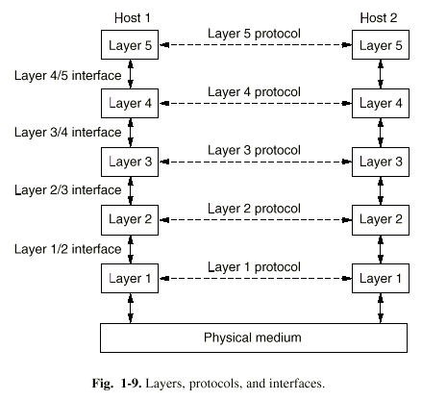

Slide 11
4 实体、服务、接口、服务访问点(Service Access Point)
实体：仍何可以发送或接收信息的硬件和软件进程。
对等实体：位于不同子系统的同一层内相互交互的实体。
服务：同层实体间通信时，向上层提供的功能。
接口：定义了下层向上层提供的原语操作和服务。
  服务访问点SAP：相邻两层交互信息处
      任何层间服务是在接口的SAP上进行的；
      每个SAP有唯一的识别地址；
      每个层间接口可以有多个SAP；
      一个SAP只能对应一个实体，一个实体可以
      对应多个SAP.

Slide 12
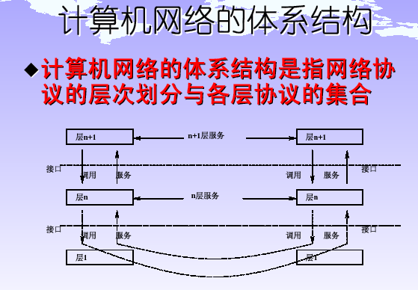

Slide 13
开放系统A
(N)服务用户
开放系统B
(N+1)层实体
(N+1)层实体
层接口
提
供
服
务
交
换
原
语
提供(N)服务
提
供
服
务
交
换
原
语
(N)层
(N)实体
(N)协议
(N)实体
提供(N-1)服务
层接口
(N-1)层
通过(N-1)连接进行通信
(N)服务提供者

Slide 14
  5 信息传输单元
  协议数据单元PDU（Protocol Data Unit）
      第N层实体通过网络传送给它的对等实体的信息单元；
      PDU由上层的用户数据和协议控制信息PCI
      （Protocol Control Information)组成；
  接口数据单元IDU（Interface Data Unit）
      IDU是通过SAP进行传送的层间信息单元；
      IDU由上层的协议数据单元PDU和接口控制信息ICI
      （Interface Control Information）组成；
  服务数据单元（SDU)(Service Data Unit)
      一个(N)服务数据单元就是(N)服务所要传送的逻辑
      数据单元

Slide 15
(N)PCI (N)用户数据
(N)PDU
(N-1)PCI (N-1)用户数据
(N-1)PDU
协议数据单元

Slide 16
(N)PCI
(N)SDU
(N)PDU
(N-1)ICI
(N)层
(N-1)IDU
(N-1)层
(N-1)PCI
(N-1)SDU
(N-1)ICI
(N-1)PDU

Slide 17
(N+1)PDU
(N)SAP
(N)SDU
PCI
PCI
PCI
(N)PDU
(N)PDU
SDU分段处理

Slide 18
计算机 1 向计算机 2 发送数据
计算机 1
计算机 2
AP₁
应用进程数据先传送到应用层
AP₂
5
加上应用层首部，成为应用层 PDU
5
4
4
3
3
2
2
1
1

Slide 19
计算机 1 向计算机 2 发送数据
计算机 1
计算机 2
AP₁
AP₂
5
应用层 PDU 再传送到运输层
5
4
加上运输层首部，成为运输层报文
4
3
3
2
2
1
1

Slide 20
计算机 1 向计算机 2 发送数据
计算机 1
计算机 2
AP₁
AP₂
5
5
4
运输层报文再传送到网络层
4
3
加上网络层首部，成为 IP 数据报（或分组）
3
2
2
1
1

Slide 21
计算机 1 向计算机 2 发送数据
计算机 1
计算机 2
AP₁
AP₂
5
5
4
4
3
IP 数据报再传送到数据链路层
3
2
加上链路层首部和尾部，成为数据链路层帧
2
1
1

Slide 22
计算机 1 向计算机 2 发送数据
计算机 1
计算机 2
AP₁
AP₂
5
5
4
4
3
3
2
数据链路层帧再传送到物理层
2
1
最下面的物理层把比特流传送到物理媒体
1

Slide 23
计算机 1 向计算机 2 发送数据
计算机 1
计算机 2
AP₁
AP₂
5
5
4
4
3
3
2
电信号（或光信号）在物理媒体中传播
从发送端物理层传送到接收端物理层
2
1
1
应用层(application layer)
物理传输媒体

Slide 24
计算机 1 向计算机 2 发送数据
计算机 1
计算机 2
AP₁
AP₂
5
5
4
4
3
3
2
2
1
物理层接收到比特流，上交给数据链路层
1

Slide 25
计算机 1 向计算机 2 发送数据
计算机 1
计算机 2
AP₁
AP₂
5
5
4
4
3
3
数据链路层剥去帧首部和帧尾部
取出数据部分，上交给网络层
2
2
1
1

Slide 26
计算机 1 向计算机 2 发送数据
计算机 1
计算机 2
AP₁
AP₂
5
5
4
4
网络层剥去首部，取出数据部分
上交给运输层
3
3
2
2
1
1

Slide 27
计算机 1 向计算机 2 发送数据
计算机 1
计算机 2
AP₁
AP₂
5
5
运输层剥去首部，取出数据部分
上交给应用层
4
4
3
3
2
2
1
1

Slide 28
计算机 1 向计算机 2 发送数据
计算机 1
计算机 2
AP₁
AP₂
应用层剥去首部，取出应用程序数据
上交给应用进程
5
5
4
4
3
3
2
2
1
1

Slide 29
计算机 1 向计算机 2 发送数据
计算机 1
我收到了 AP₁ 发来的
应用程序数据！
计算机 2
AP₁
AP₂
5
5
4
4
3
3
2
2
1
1

Slide 30
计算机 1 向计算机 2 发送数据
计算机 1
注意观察加入或剥去首部（尾部）的层次
计算机 2
AP₁
应用层首部
应 用 程 序 数 据
AP₂
5
运输层首部
5
H₅
应 用 程 序 数 据
网络层首部
4
H₄
H₅
应 用 程 序 数 据
4
链路层
首部
链路层
尾部
3
H₃
H₄
H₅
应 用 程 序 数 据
3
2
H₂
H₃
H₄
H₅
应 用 程 序 数 据
T₂
2
1
10100110100101 比 特 流 110101110101
1

Slide 31
计算机 1 向计算机 2 发送数据
计算机 1
计算机 2
AP₁
AP₂
5
5
4
4
计算机 2 的物理层收到比特流后
交给数据链路层
3
3
2
H₂
H₃
H₄
H₅
应 用 程 序 数 据
T₂
2
1
10100110100101 比 特 流 110101110101
1

Slide 32
计算机 1 向计算机 2 发送数据
计算机 1
计算机 2
AP₁
AP₂
5
5
数据链路层剥去帧首部和帧尾部后
把帧的数据部分交给网络层
4
4
3
H₃
H₄
H₅
应 用 程 序 数 据
3
2
H₂
H₃
H₄
H₅
应 用 程 序 数 据
T₂
2
1
1

Slide 33
计算机 1 向计算机 2 发送数据
计算机 1
计算机 2
AP₁
AP₂
网络层剥去分组首部后
把分组的数据部分交给运输层
5
5
4
H₄
H₅
应 用 程 序 数 据
4
3
H₃
H₄
H₅
应 用 程 序 数 据
3
2
2
1
1

Slide 34
计算机 1 向计算机 2 发送数据
计算机 1
运输层剥去报文首部后
把报文的数据部分交给应用层
计算机 2
AP₁
AP₂
5
H₅
应 用 程 序 数 据
5
4
H₄
H₅
应 用 程 序 数 据
4
3
3
2
2
1
1

Slide 35
计算机 1 向计算机 2 发送数据
计算机 1
计算机 2
AP₁
应 用 程 序 数 据
AP₂
5
H₅
应 用 程 序 数 据
5
4
应用层剥去应用层 PDU 首部后
把应用程序数据交给应用进程
4
3
3
2
2
1
1

Slide 36
计算机 1 向计算机 2 发送数据
计算机 1
我收到了 AP₁ 发来的
应用程序数据！
计算机 2
AP₁
AP₂
5
5
4
4
3
3
2
2
1
1

Slide 37
  6 服务原语
    原语：交互时必须交换的信息。
    服务在形式上是由一组接口原语（或操作）来描述的。
    服务原语可分为四种类型：
    请求（Request），指示（Indication），
    响应（Response），确认（Confirm）

Slide 38
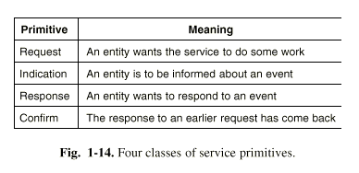

Slide 39
系统A
系统B
用户A
服务层
用户B
1
Request
2
Indication
证实服务
3
Response
4
Confirm
无证实服务
Request
1
2
Indication
服务原语的相互关系

Slide 40
  7 服务分类
  基于连接的服务和无连接服务
    基于连接的服务
    当使用服务传送数据时，首先建立连接，然后使用该连接传送数据。使用完后，关闭连接。
    特点：顺序性好。
    无连接服务
    直接使用服务传送数据，每个包独立进行路由选择。
    特点：顺序性差。
    Fig. 1-13
    注意：连接并不意味可靠，可靠要通过确认、重传等机制来保证。

Slide 41
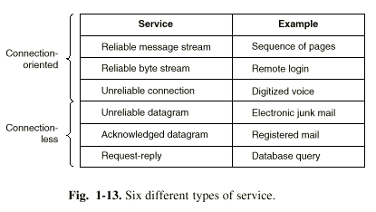

Slide 42
3.3 典型计算机网络的参考模型
3.3.1 计算机网络的标准化
  一、电信标准
  1865年成立国际电信联盟ITU（International Telecommunication Union）
  1947年 ITU 成为联合国的一个组织，由三部分组成：
  ITU- R：无线通信
  ITU- T：电信标准，1956 - 1993 年称为CCITT ，下设许多研究组SG，研究组下设专题，例如：Q42/SG VII 专门研究 OSI 参考模型。
  ITU- D：开发
  二、国际标准
  1946年成立的国际标准化组织 ISO 负责制定各种国际标准，ISO 有89个成员国家，85 个其他成员。
  ISO 有200 多个技术委员会TC，每个技术委员会下设若干分委员会SC，每个分委员会由由若干工作组WG 组成。

Slide 43
  例如：TC97 - 计算机和信息处理
  TC97/SC21/WG1 - OSI 体系结构、概念性方案和形式描述
  一个国际标准的形成：
  CD (Committee Draft) - DIS (Draft International Standard) –
  IS (International Standard)
  其它标准化组织：
  ANSI：美国国家标准研究所，ISO 的美国代表
  NIST：美国国家标准和技术研究所，美国商业部的标准化机构
  IEEE：发表行业标准。例如IEEE 802，后成为ISO 8802。
  ATM Forum：ATM论坛
  OIF（Optical Internetworking Forum）
  值得注意的是，ITU - T 和 ISO 之间有很好的合作和协调。

Slide 44
  三、Internet 标准
  Internet 的标准特点，是自发而非政府干预的，称为RFC （Request For Comments)。
  1969 年ARPANET 时就开始发布RFC，至今已超过3000个。
  1983年成立IAB（Internet Activities Board）
  1989年在IAB 下又成立了IRTF 和 IETF，IETF的各工作组负责组织提出相应的RFC 建议。
Notes:
两者相关：骨干网的节点数和位置、时延的考虑、边缘设备与骨干网连接的方式

Slide 45
3.3.2 OSI (Open System Interconnection) 参考模型
开放系统互连体系结构的制定
体系结构的制定是一个抽象的概念
1. 自上而下逐级求精的抽象方法
由高自低，约束条件逐级增加，描述越精确
2. OSI 三级抽象方法：
参考模型：定义体系中对象、关系、约束
服务定义：定义每层提供的服务
协议规范：协议的精确定义

Slide 46
  1983年ISO 的 OSI 模型正式成为国际标准。 Fig. 1-16, Fig. 1-17
  1. 物理层（The Physical Layer）
  在物理线路上传输原始的二进制数据位（基本网络硬件）。
  2. 数据链路层（The Data Link Layer）
  在有差错的物理线路上提供无差错的数据传输（Frame）。
  3. 网络层（The Network Layer）
  控制通信子网提供源点到目的点的数据传送（Packet）。
  4. 运输层（The Transport Layer）
  为用户提供端到端的数据传送服务。
  5. 会话层（The Session Layer）
  为用户提供会话控制服务（安全认证）。token management and synchronization (insert checkpoints into the data stream)
  6. 表示层（The Presentation Layer）
  为用户提供数据转换和表示服务。
  7. 应用层（The Application Layer）

Slide 47
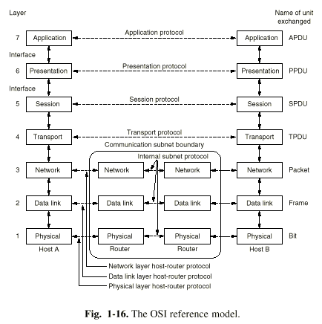

Slide 48
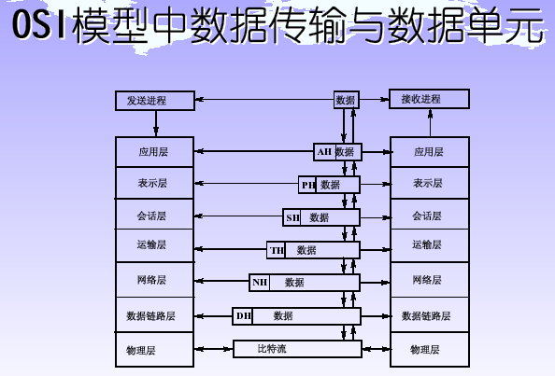

Slide 49
物理层
接口与介质的物理特性
比特的表示
传输速率：既一个比特持续的时间
位同步：发送方与接收方的时钟必须同步
线路配置：点到点或点到多点
物理拓扑
传输方式：单工、双工、半双工

Slide 50
链路层：点到点的传输，将物理层的数据无错地传送给上层。
成帧：将比特流组成易于处理的数据单元。
物理寻址
流量控制
访问控制：链路的控制权

Slide 51
网络层：如果两系统在同条链路上，则不需要网络层。如果跨网络，则需要网络层完成端到端的传递。
逻辑寻址：链路层完成物理寻址处理本地寻址问题。逻辑寻址则处理网络间的寻址。
路由：网络设备将数据送到目的地的机制

Slide 52
传输层：负责端到端的传输过程。网络监管端到端的传输过程，但不了解包间的关系。传输层则要保证保文无差错顺序到达，并实现端到端的流控和差错控制。为了增加安全，有时在端到端之间建立逻辑连接，通过将同一服务的所有包限制在一条连接上，实现控制。

Slide 53
服务点寻址：网络层将包指向计算机，传输层将包指向进程。
拆分和组装
连接控制：无连接和面向连接
流量控制
差错控制

Slide 54
会话层：对网络对话的控制器，建立、维护、同步通信系统交互操作。
对话控制：确定通信方式，如连接主机的终端能半双工通话
同步：增加检查点（同步点）。减少重传。

Slide 55
表示层：两系统间交换语义和语法。
翻译：各个计算机采用不同的编码系统，表示层负责格式的转换。
加密
压缩

Slide 56
应用层：提供了用户接口和服务支持
网络虚拟终端：虚拟终端是物理终端的软件版本。用户登录到远程主机，在主机上建立软件模拟的终端，应用程序与模拟终端通信，模拟终端与主机通信。
文件传输、访问和管理：传输、访问、管理远程主机上的文件。
邮件服务
目录服务：提供分布式数据库资源以及对不同对象和服务的全球信息的访问。

Slide 57
2.3.3 TCP/IP 参考模型 (Fig. 1-18)
  以 TCP/IP 协议为核心的 Internet 网络体系结构。
  1. 物理层：在物理线路上传输原始的二进制数据位。
  2. 数据链路层：在有差错的物理线路上提供无差错的数据传输。
  * TCP/IP 参考模型把第1层和第2层合起来称为：Host-to- Network
  3. Internet层（网络层）：控制通信子网提供源点到目的点的 IP 包传送。
  4. 运输层：提供端到端的数据传送服务。TCP 和 UDP
  5. 应用层：提供各种 Internet 管理和应用服务功能。

Slide 58
TCP/IP 是四层的体系结构：应用层、运输层、网际层和网络接口层。
最下面的网络接口层并没有具体内容。
因此往往采取折中的办法，即综合 OSI 和 TCP/IP 的优点，采用一种只有五层协议的体系结构 。

Slide 59
五层协议的体系结构
应用层(application layer)
运输层(transport layer)
网络层(network layer)
数据链路层(data link layer)
物理层(physical layer)
5 应用层
4 运输层
3 网络层
数据链路层
2 数据链路层
1 物理层

Slide 60
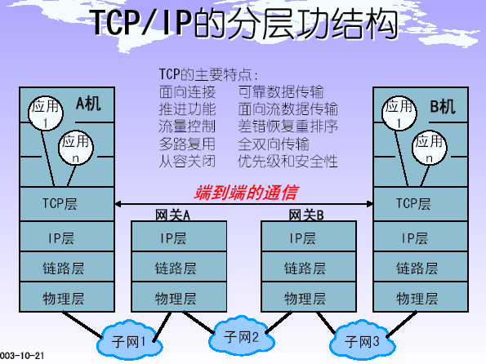

Slide 61
IP 可为各式各样的应用程序提供服务
IP 可应用到各式各样的网络上
应用层
HTTP
…
SMTP
DNS
…
RTP
运输层
TCP
UDP
网际层
IP
网络接口层
网络接口 2
…
网络接口 3
网络接口 1

Slide 62
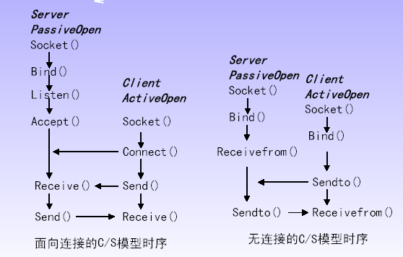

Slide 63
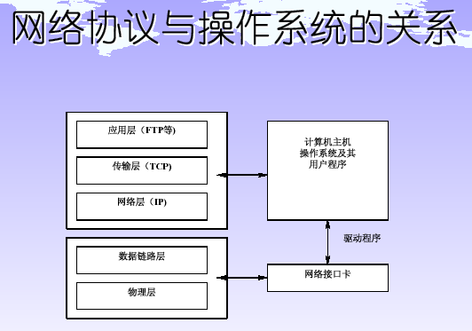

Slide 64
OSI与TCP/IP模型的分析：
都基于独立协议栈的概念，对应层的功能大体相同。
OSI明确提出服务、接口、协议。
OSI能用于分析不同的技术。TCP/IP是现有协议后有模型。
OSI在 传输层提供面向连接的服务，在网络层提供无连接和面向连接的服务。
TCP/IP在传输层提供无连接和面向连接的服务，IP层提供无连接的服务。

Slide 65
OSI 与 TCP/IP
体系结构的比较
OSI 的体系结构
TCP/IP 的体系结构
TCP/IP 的三个服务层次
7
6
5
4
3
2
1
应用层
应用层
各种
应用服务
表示层
(各种应用层协议如
TELNET, FTP,
SMTP 等)
会话层
运输服务
(可靠或不可靠)
运输层
运输层(TCP 或 UDP)
网络层
网际层 IP
无连接分组交付服务
数据链路层
网络接口层
物理层

Slide 66
关于开放系统互连参考模型
OSI/RM
只要遵循 OSI 标准，一个系统就可以和位于世界上任何地方的、也遵循这同一标准的其他任何系统进行通信。
在市场化方面 OSI 却失败了。
  提出较晚
  OSI 的专家们在完成 OSI 标准时没有商业驱动力；
  OSI 的协议实现起来过分复杂，且运行效率很低；
  OSI 标准的制定周期太长，因而使得按 OSI 标准生产的设备无法及时进入市场；
  OSI 的层次划分并也不太合理，有些功能在多个层次中重复出现。

Slide 67
两种国际标准
法律上的(de jure)国际标准 OSI 并没有得到市场的认可。
是非国际标准 TCP/IP 现在获得了最广泛的应用。
  TCP/IP 常被称为事实上的(de facto) 国际标准。

Slide 68
TCP/IP的缺点
没有明确区分服务、协议和接口概念。
模型不通用。
主机中网络层只是一个接口。
不区分物理层和数据链路层。
有些协议提出时没有仔细推敲。

